Slide 1

数据挖掘
十大经典算法-分类篇Ⅱ
软件三部 汇报人：周志昊

Slide 2
数据挖掘十大经典算法
分类
  决策树
  贝叶斯
  最大期望
  KNN
聚类
  K_MEAN
关联规则
  Apriori
其他
  PageRank
  支持向量机

Slide 3
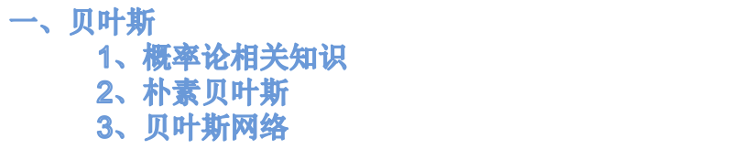
www.miitgxt.com
工信通（北京）信息技术有限公司

Slide 4
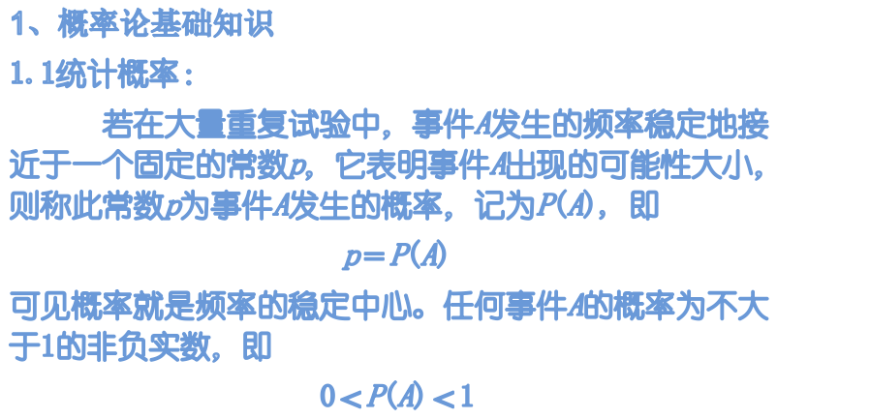
www.miitgxt.com
工信通（北京）信息技术有限公司

Slide 5
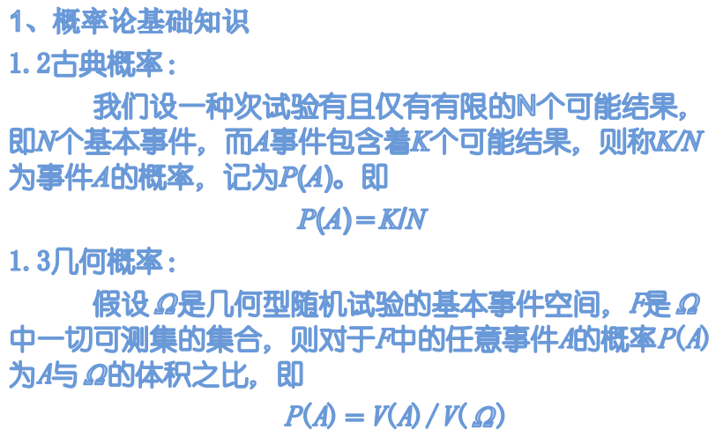
www.miitgxt.com
工信通（北京）信息技术有限公司

Slide 6
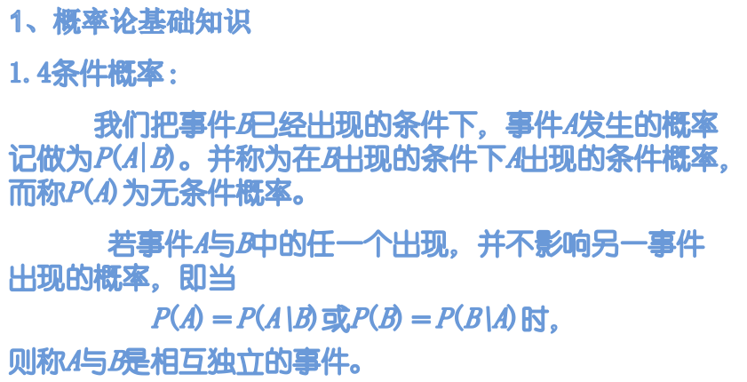
www.miitgxt.com
工信通（北京）信息技术有限公司

Slide 7
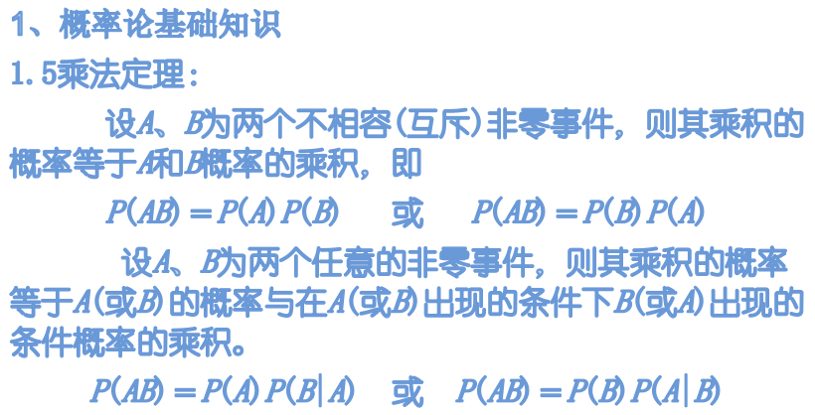
www.miitgxt.com
工信通（北京）信息技术有限公司

Slide 8
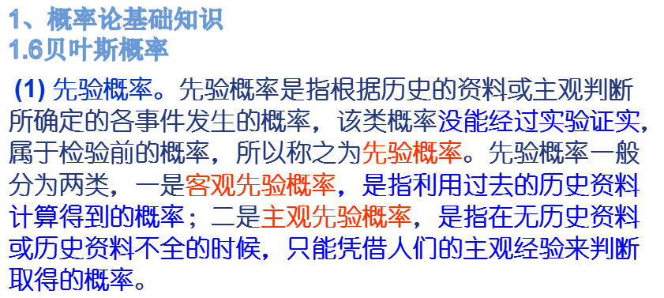
www.miitgxt.com
工信通（北京）信息技术有限公司

Slide 9
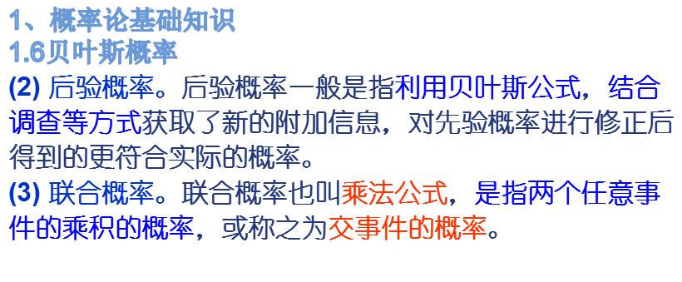
www.miitgxt.com
工信通（北京）信息技术有限公司

Slide 10
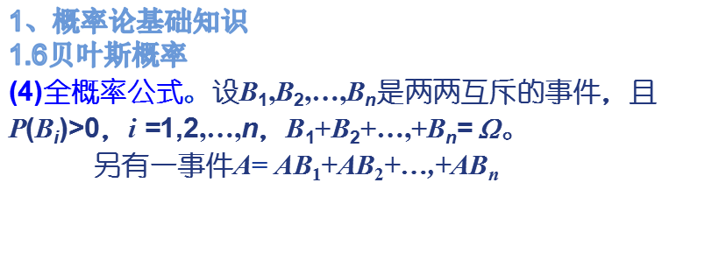
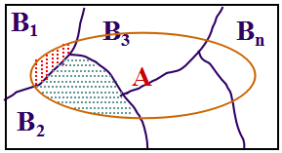
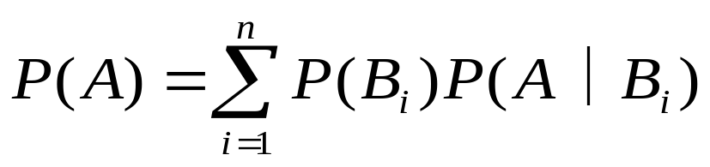

www.miitgxt.com
工信通（北京）信息技术有限公司

Slide 11
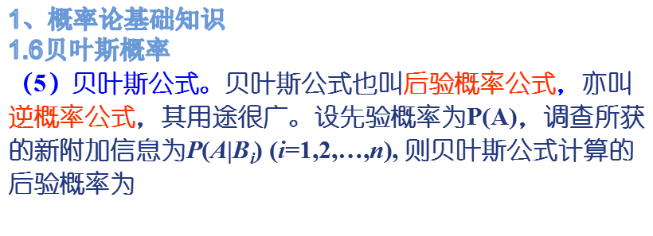
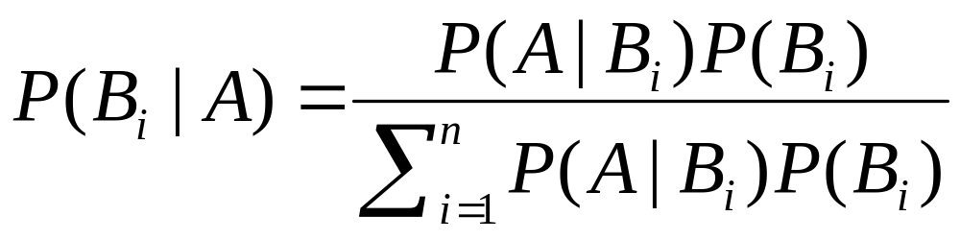
该公式于1763年由贝叶斯(Bayes)给出。它是在观察到事件A已发生的条件下，寻找导致A发生的每个原因的概率。
www.miitgxt.com
工信通（北京）信息技术有限公司

Slide 12
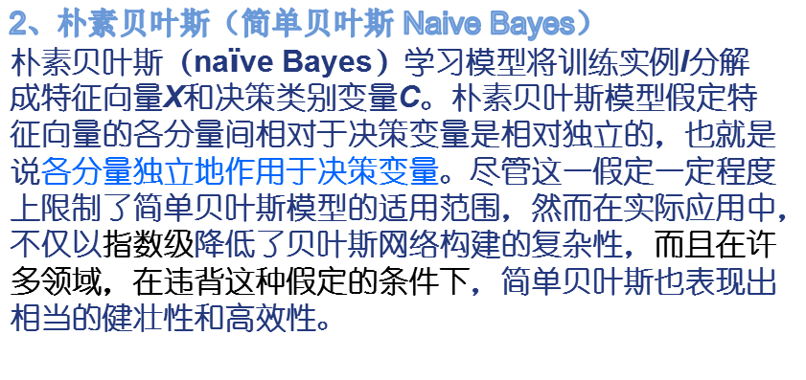
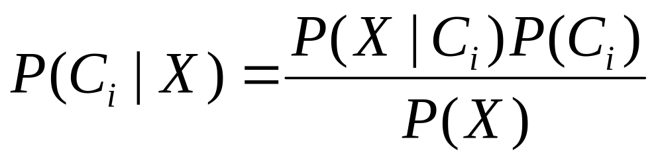
www.miitgxt.com
工信通（北京）信息技术有限公司

Slide 13
ID | age | income | student | credit_rating | buys_computer
1 | <30 | High | No | Fair | No
2 | <30 | High | No | Excellent | No
3 | 31-40 | High | No | Fair | Yes
4 | >40 | Medium | No | Fair | Yes
5 | >40 | Low | Yes | Fair | Yes
6 | >40 | Low | Yes | Excellent | No
7 | 31-40 | Medium | Yes | Excellent | Yes
8 | <30 | Low | No | Fair | No
9 | <30 | Medium | Yes | Fair | Yes
10 | >40 | Medium | Yes | Fair | Yes
11 | <30 | Medium | Yes | Excellent | Yes
12 | 31-40 | Low | No | Excellent | Yes
13 | 31-40 | High | Yes | Fair | Yes
14 | >40 | Medium | No | Excellent | No
www.miitgxt.com
工信通（北京）信息技术有限公司

Slide 14
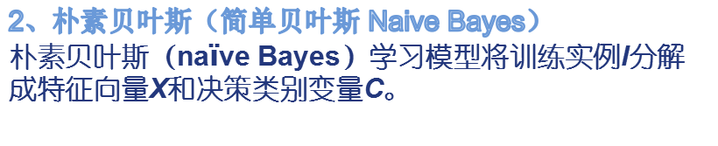
X={age,income,student,credit_rating}
C={buys_computer=yes,buys_computer=no}
ID | age | income | student | credit_rating | buys_computer
15 | <30 | Medium | Yes | Fair | ？
www.miitgxt.com
工信通（北京）信息技术有限公司

Slide 15
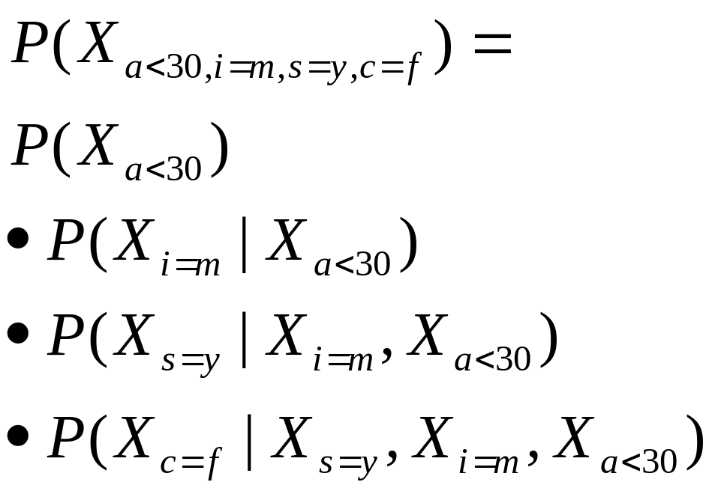

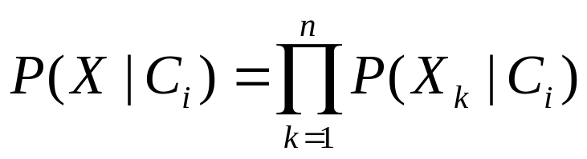
如果不假设X中各属性相互独立，那么
如果假设X中各属性相互独立，那么
www.miitgxt.com
工信通（北京）信息技术有限公司

Slide 16
朴素(简单）贝叶斯之所以朴素（简单）就是因为它假设：
各分量之间独立并且独立地作用于决策变量
从而降低了计算P(X)和P（X|C）的开销！
www.miitgxt.com
工信通（北京）信息技术有限公司

Slide 17
ID | age | income | student | credit_rating | buys_computer
1 | <30 | High | No | Fair | No
2 | <30 | High | No | Excellent | No
3 | 31-40 | High | No | Fair | Yes
4 | >40 | Medium | No | Fair | Yes
5 | >40 | Low | Yes | Fair | Yes
6 | >40 | Low | Yes | Excellent | No
7 | 31-40 | Medium | Yes | Excellent | Yes
8 | <30 | Low | No | Fair | No
9 | <30 | Medium | Yes | Fair | Yes
10 | >40 | Medium | Yes | Fair | Yes
11 | <30 | Medium | Yes | Excellent | Yes
12 | 31-40 | Low | No | Excellent | Yes
13 | 31-40 | High | Yes | Fair | Yes
14 | >40 | Medium | No | Excellent | No
www.miitgxt.com
工信通（北京）信息技术有限公司

Slide 18
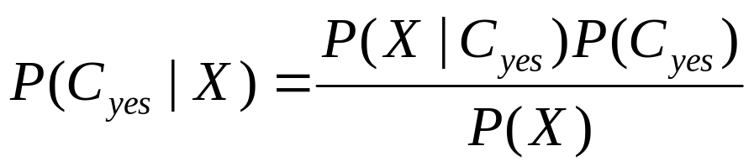
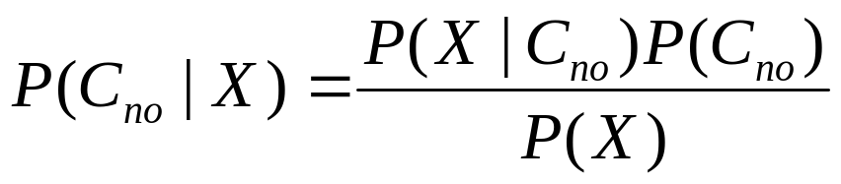
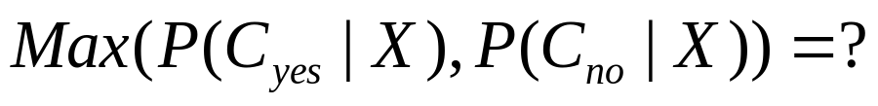
ID | age | income | student | credit_rating | buys_computer
15 | <30 | Medium | Yes | Fair | ？
www.miitgxt.com
工信通（北京）信息技术有限公司

Slide 19
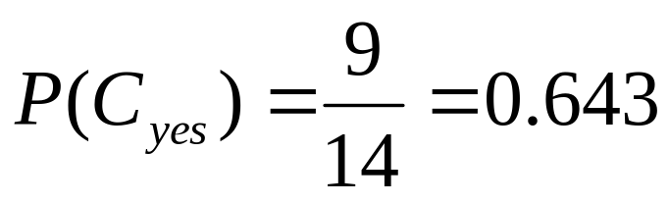
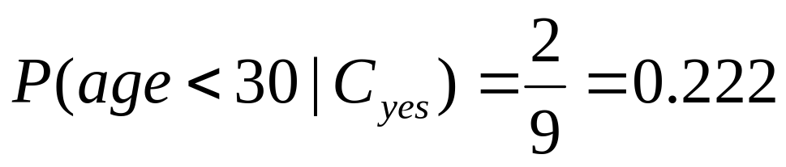
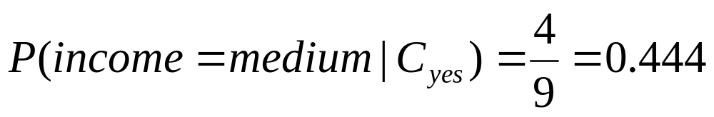
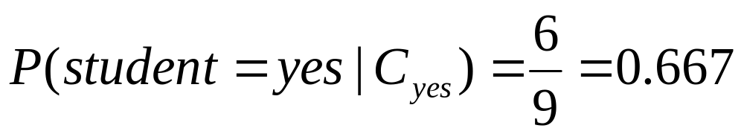
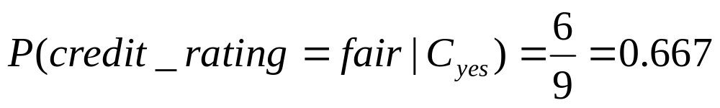
ID | age | income | student | credit_rating | buys_computer
15 | <30 | Medium | Yes | Fair | ？
www.miitgxt.com
工信通（北京）信息技术有限公司

Slide 20
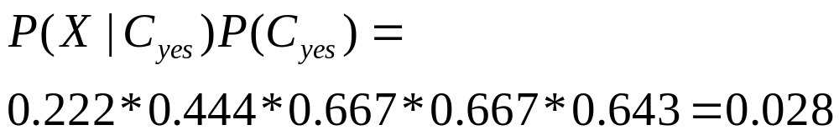
www.miitgxt.com
工信通（北京）信息技术有限公司

Slide 21
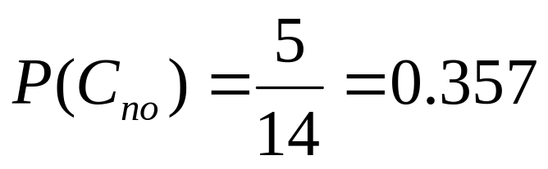
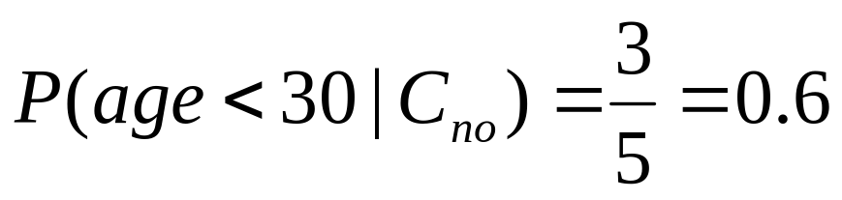
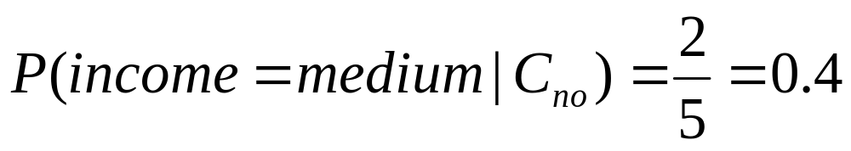
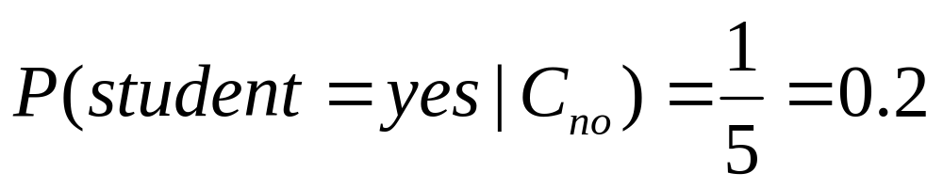
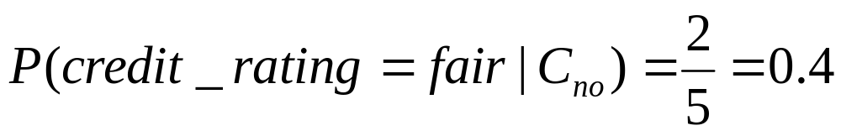
ID | age | income | student | credit_rating | buys_computer
15 | <30 | Medium | Yes | Fair | ？
www.miitgxt.com
工信通（北京）信息技术有限公司

Slide 22
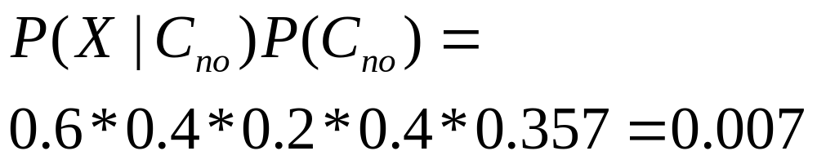
www.miitgxt.com
工信通（北京）信息技术有限公司

Slide 23
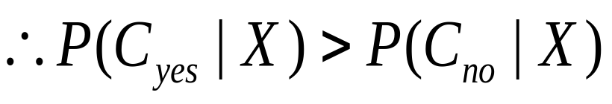
ID | age | income | student | credit_rating | buys_computer
15 | <30 | Medium | Yes | Fair | Yes
www.miitgxt.com
工信通（北京）信息技术有限公司

Slide 24
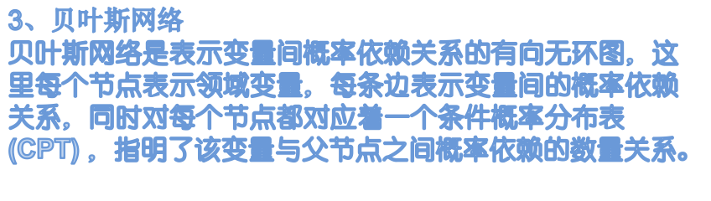
www.miitgxt.com
工信通（北京）信息技术有限公司

Slide 25
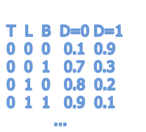
P(A)
P(S)
Visit to Asia
Smoking
P(T|A)
P(L|S)
P(B|S)
Tuberculosis
Lung Cancer
Bronchitis
CPT:
P(C|T,L)
P(D|T,L,B)
Chest X-ray
Dyspnoea
P(A, S, T, L, B, C, D)
详细介绍：http://www.zhihu.com/question/28006799
www.miitgxt.com
工信通（北京）信息技术有限公司

